Slide 1
Matematika na školskom igralištu
Izradili : Luka Kojundžić, Marta Perić i Borna Cotić.
GRUPA β

Slide 2
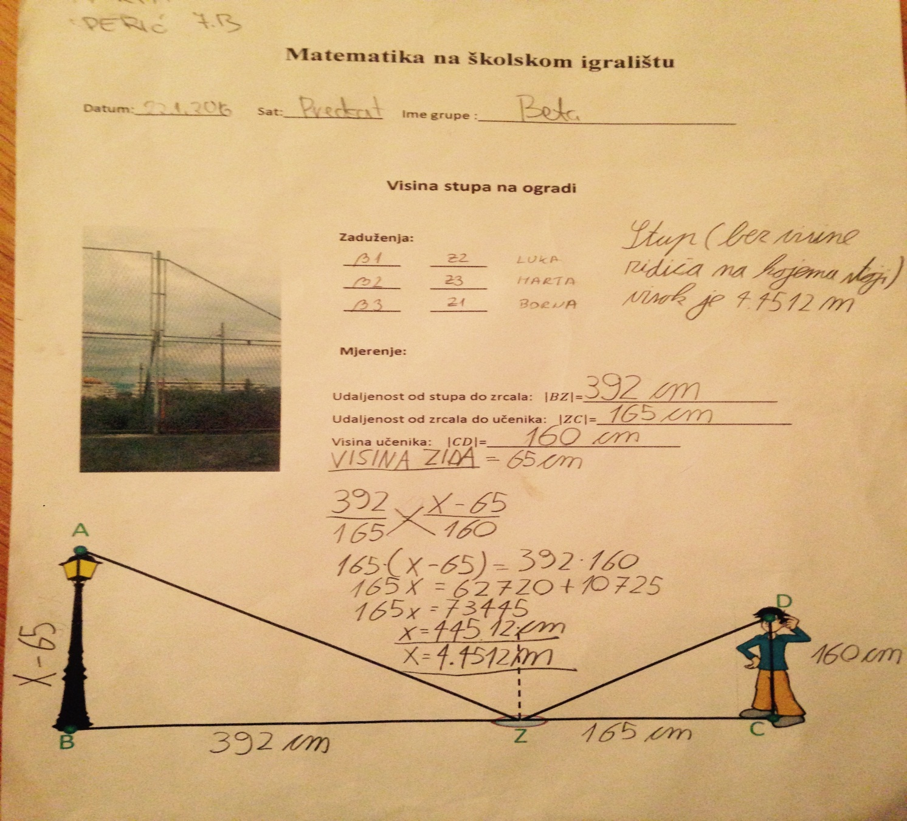
Zadatak 1
Za Martu Perić.

Slide 3
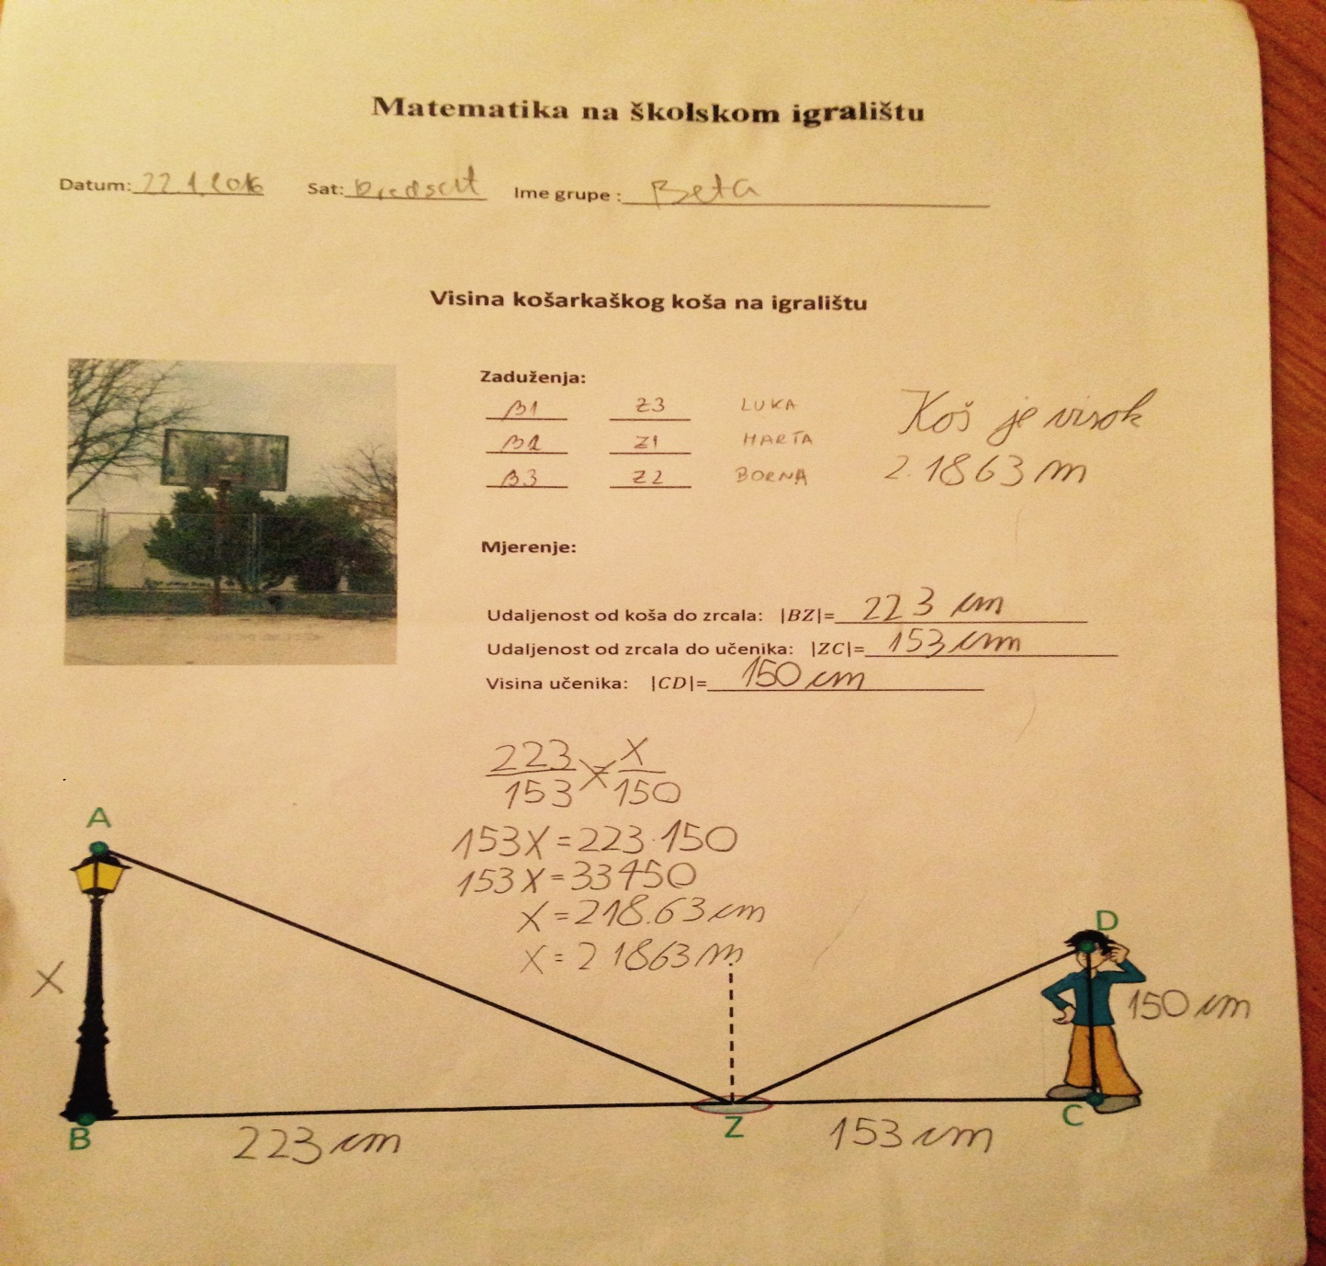
Zadatak 2
Za Bornu Cotića.

Slide 4
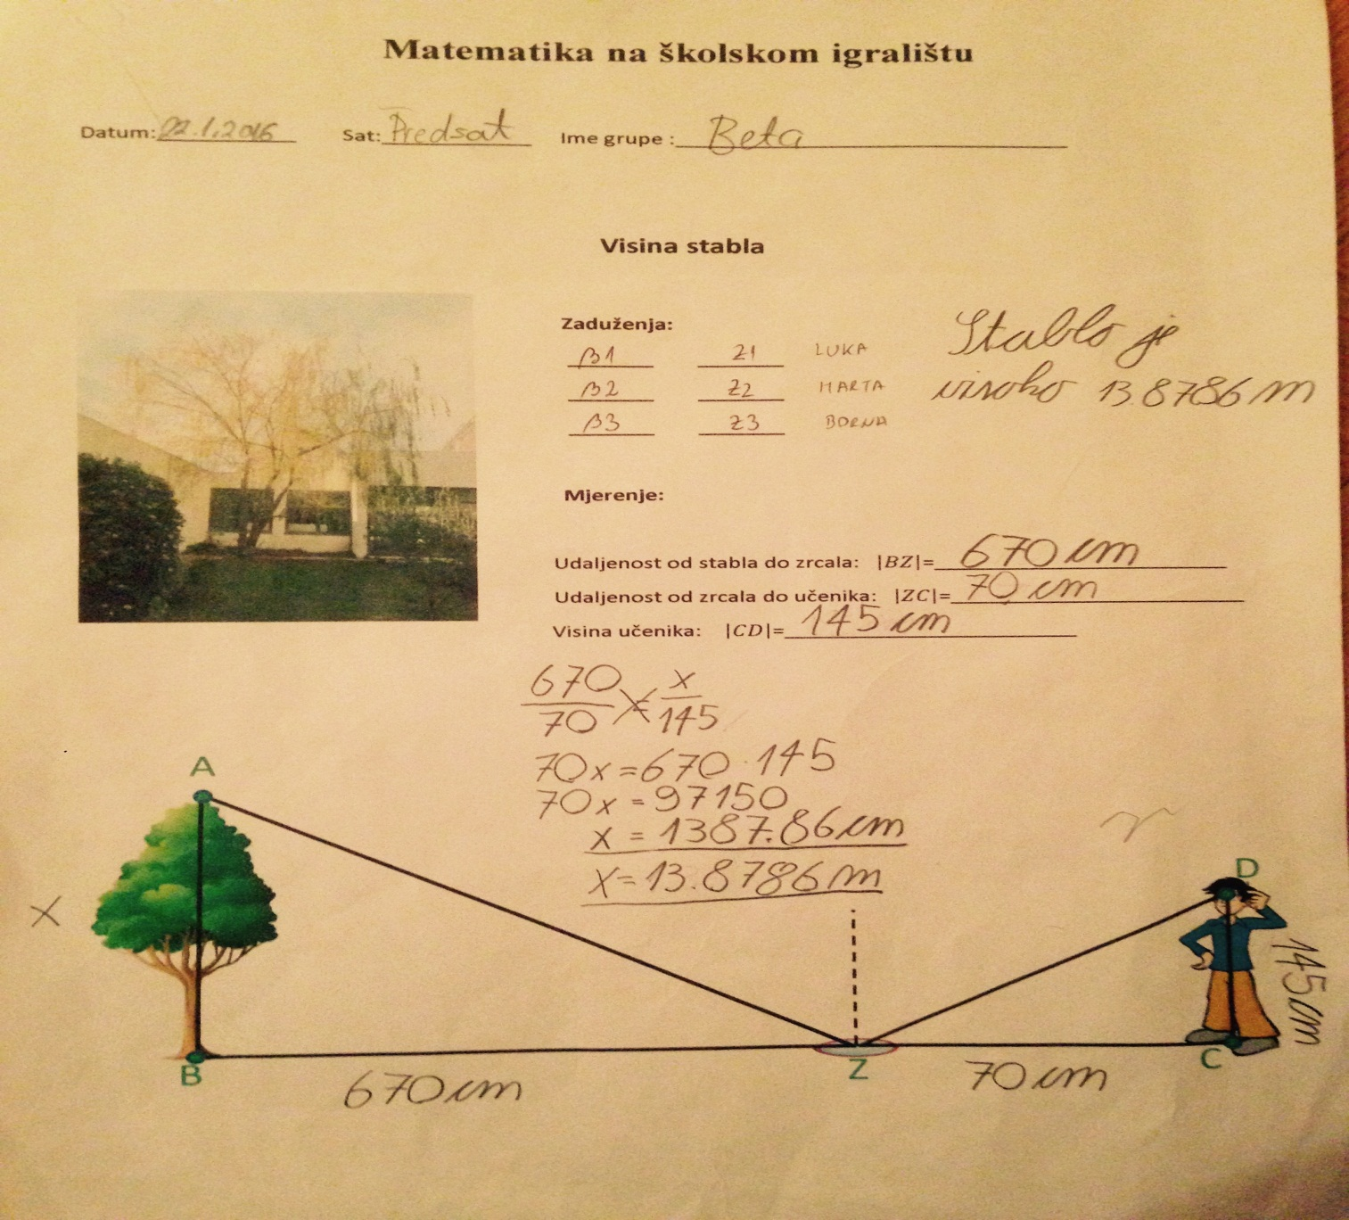
Zadatak 3
Za Luku
Kojundžića.

Slide 5
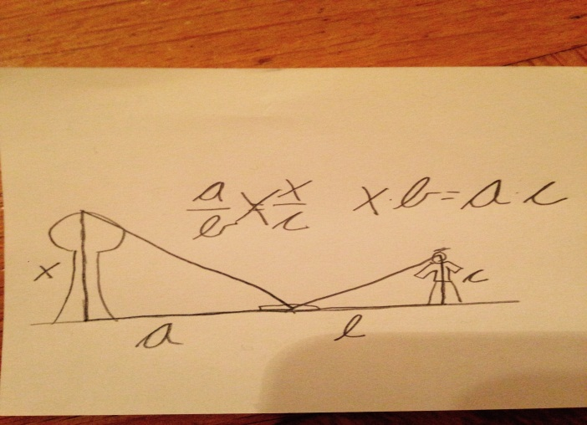
Kratak opis rada
1. Izmjerili smo visinu osobe do očiju.
2. Zrcalo smo stavili paralelno sa tijelom kojemu mjerimo visinu.
3. Osoba kojoj smo izmjerili visinu tijela do očiju, trebala je u zrcalu vidjeti
vrh predmeta kojemu mjerimo visinu.
4. Kada bi ta osoba vidjela vrh tijela ona bi ostala u tom položaju.
5. Tada bi izmjerili duljinu od osobe do zrcala i duljinu od zrcala do središta predmeta.
6. i onda bi napravili ovako

Slide 6
Nešto o radu
Koristili smo poučak KK zato što trokuti imaju po dva para jednakih kutova.
MOGUĆE POGREŠKE PRI MJERENJU
- loše očitavanje mjernih jedinica sa metra
- zaokruživanje na ljepše rezultate
- nepovoljni prirodni uvjeti
Poanta zadatka bila je da izmjerimo visinu nekog predmeta na temelju sličnosti trokuta
i poučaka.

Slide 7
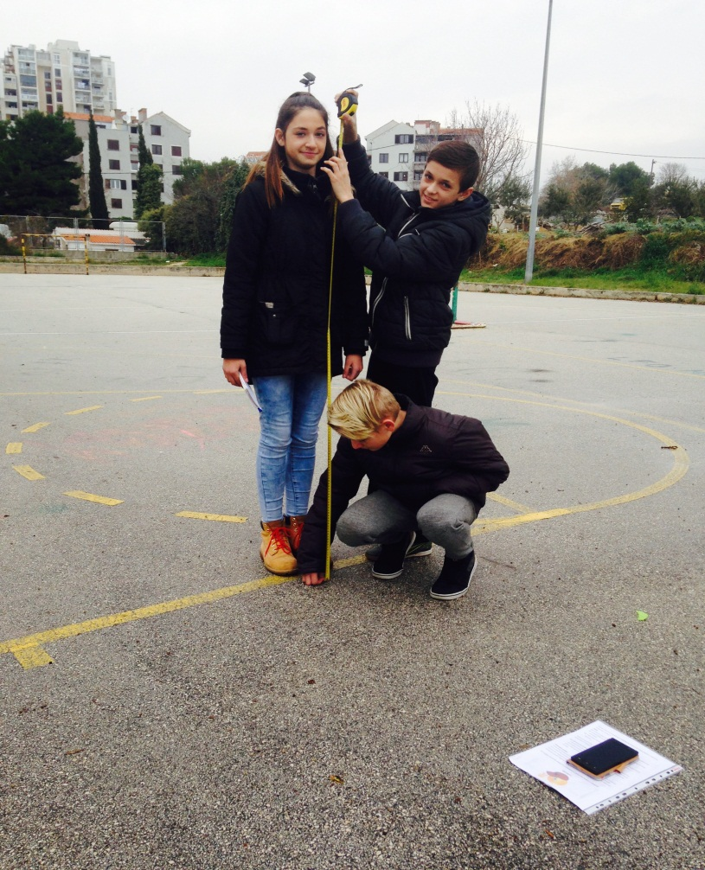
Poteškoće pri radu

Slide 8
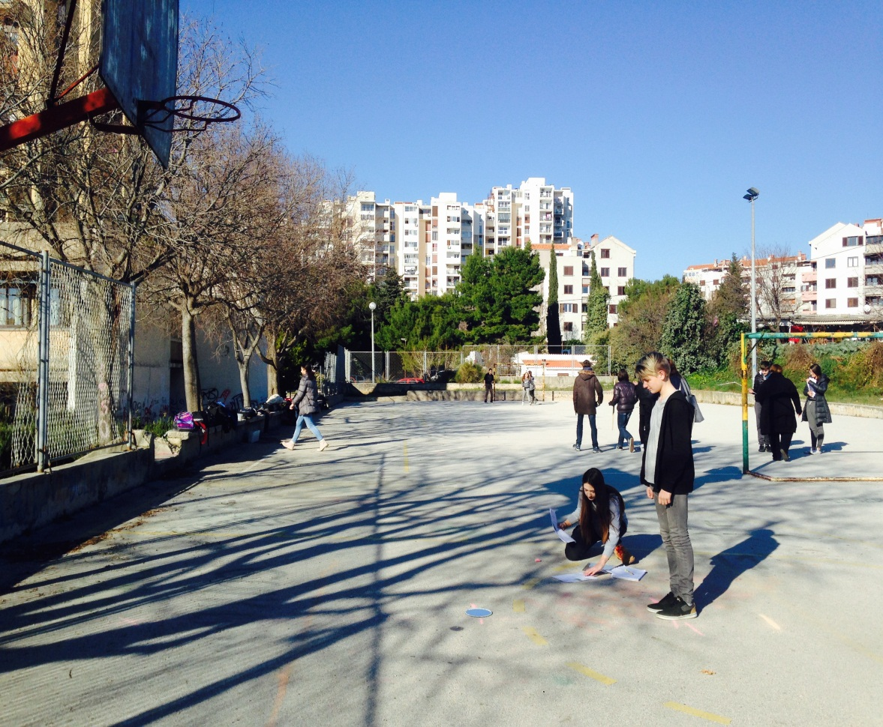
još poteškoća pri radu

Slide 9
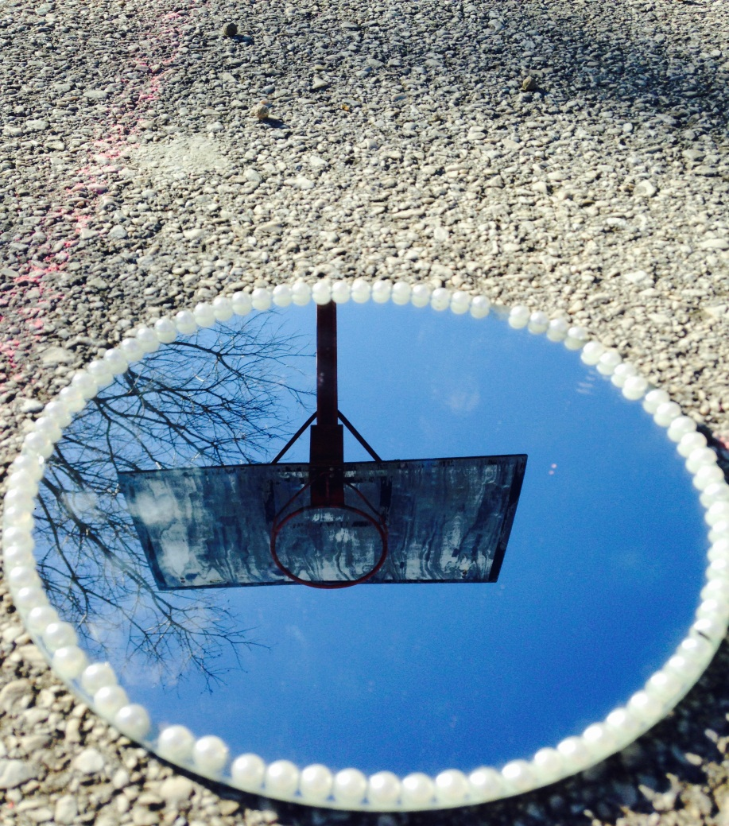
još malo poteškoća pri radu

Slide 10
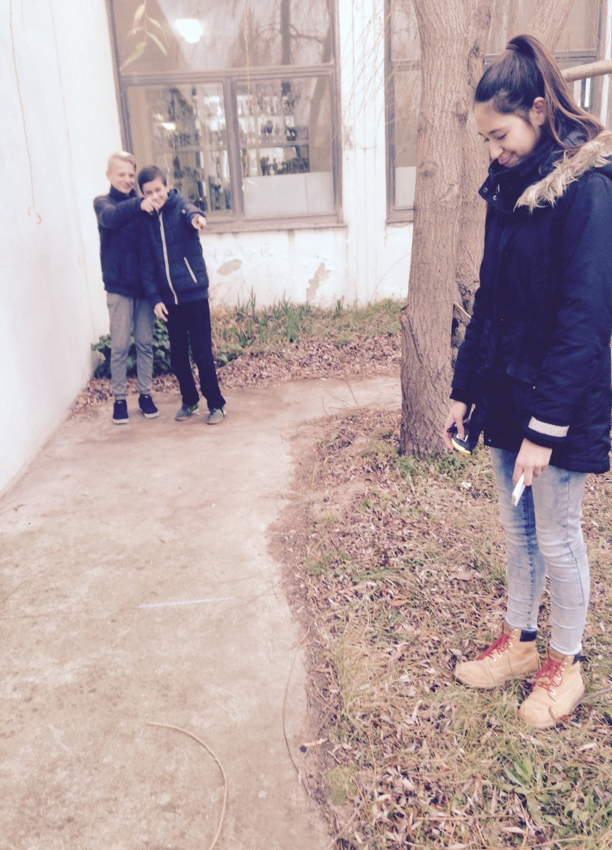
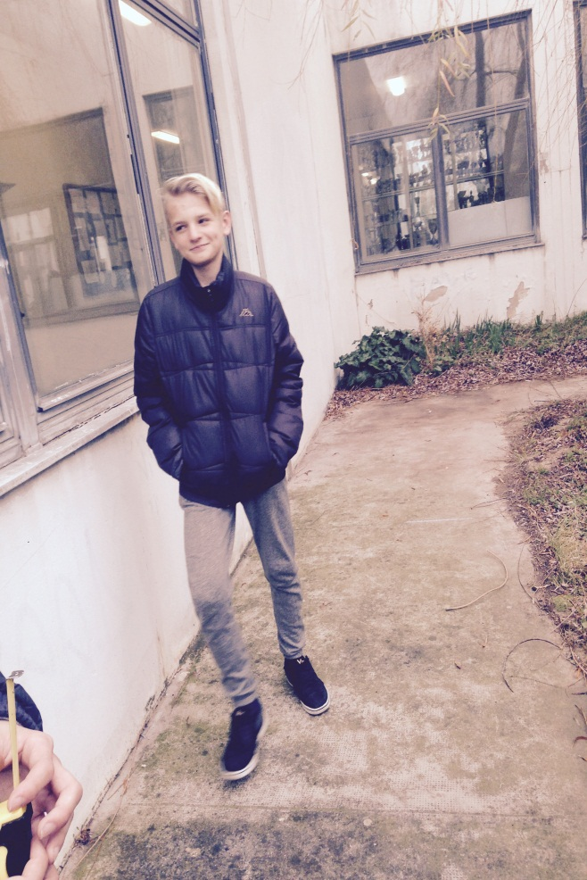
Ipak nije bilo toliko poteškoća pri radu

Slide 11
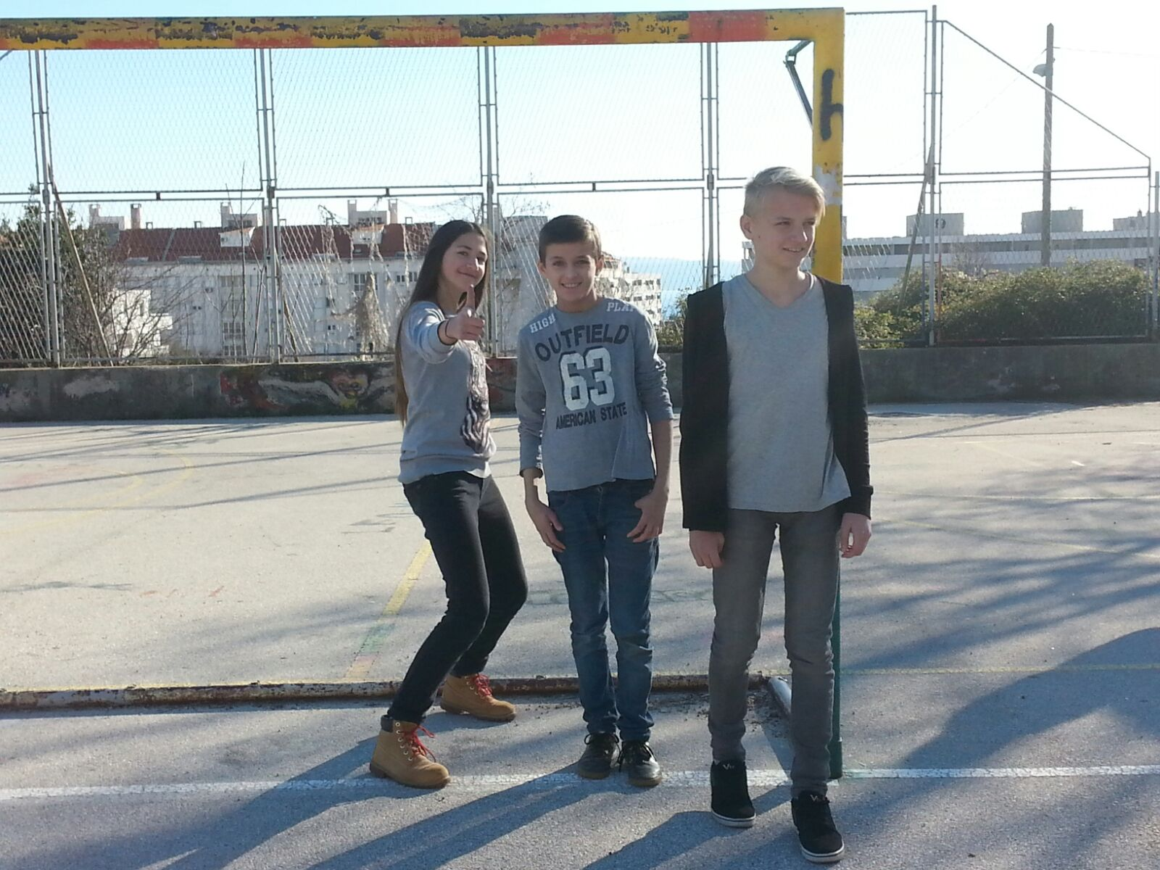
Hvala g na
pažnji

